Slide 1
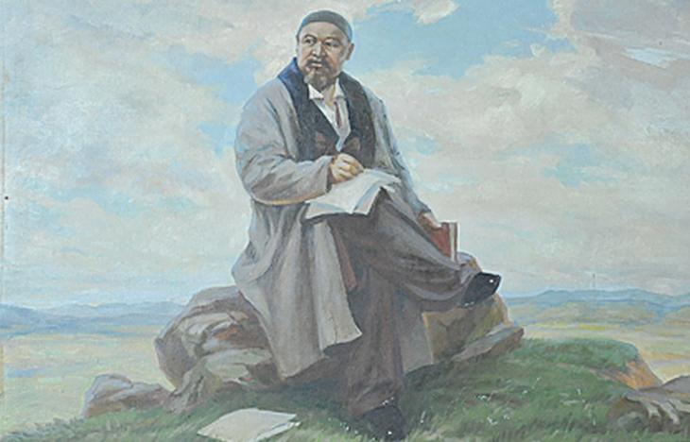
Абайдың қара сөздері

Slide 2
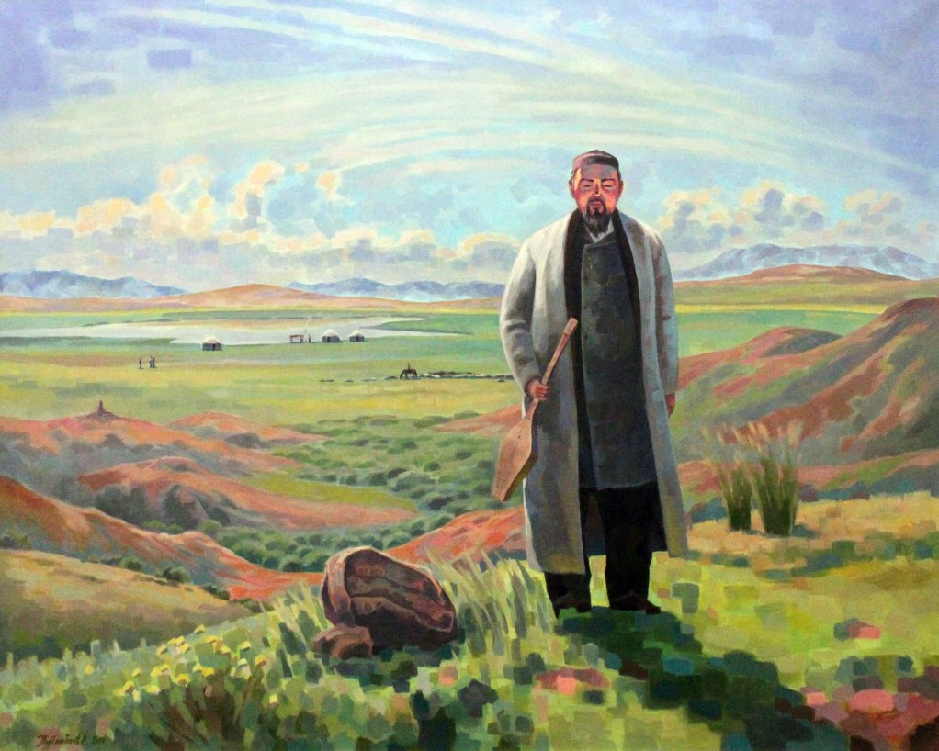
Қазақтың Ұлы ақыны - Абай
Абай 10 тамыз 1845 жылы қазіргі Сеией облысының Шыңғыс тауларында Қарқаралының аға сұлтаны Құнанбайдың төрт әйелінің бірі,екінші әйелі Ұлжаннан туған.
Ақынның арғы тегі Орта жүз Тобықты арғын ішіндегі Олжай батырдан басталады.
Абай әуелі ауылдағы Ғабитхан молдадан сауатын ашады да, 10 жасқа толған соң 3 жыл Семейдегі Ахмет Риза медресесінде оқиды. Өз құрдастарына қарағанда зейінді бала оқуға бар ықыласымен беріліп , үздік шәкірт атанады. Медресенің үшінші жылында Абай Семей қадасындағы «Приходская школаға» да қосымша түсіп ,орысша сауатын аша бастайды.
Бірақ бұл оқуын әрі жалғастыра алмай,небәрі 3 жылдан соң оның мұсылманша да,орысша да оқуы аяқталады.

Slide 3
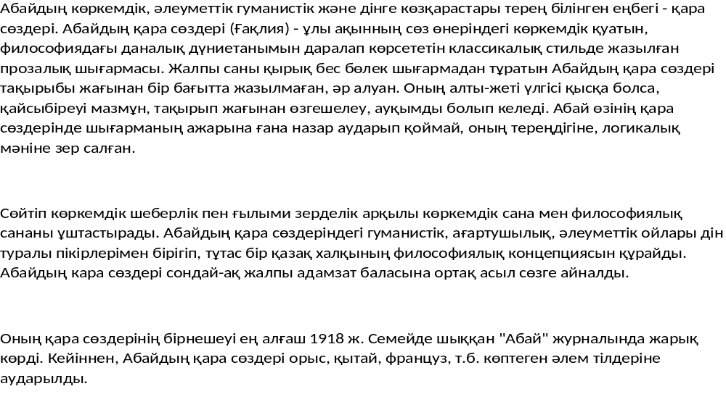
Абайдың қара сөздері

Slide 4
Тәрбиелік мәні
Иман
Ақыл-ой
еңбек
45 қара сөзі
мораль
адамгершілік

Slide 5
Мақал-мәтелдер:5,24,29,37
Оқу мен ғылым:15,22,25,41, 44
Адам жайлы:7,17,19,20,31,32,34,38,43
45 қара сөз
Тарихи міліметтер «Біраз сөз қазақтың түбі қайдан шыққаны жайлы»
Тәлім-тәрбие:12,13,27,35,36,45
Ел мінезі жөнінде:2,3,5,8,11,14,16,18

Slide 6
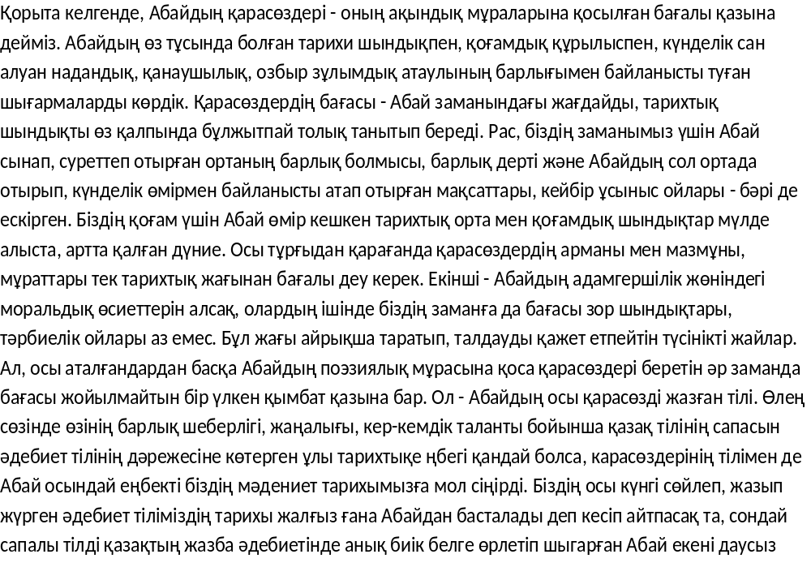

Slide 7
Назарларыңызға рахмет

